Slide 1
Wsparcie partnerstw - doświadczenia z regionów
Różnorodność przyjmowanych modeli wsparcia partnerstw terytorialnych

Slide 2
Perspektywa oceny działań
2022
2030
KSRR
Budżet UE
Budżet gminy/powiatu
Kadencja samorządowa
Dziewczynka urodzona dziś w Zielonej Górze
2101 r.

Slide 3
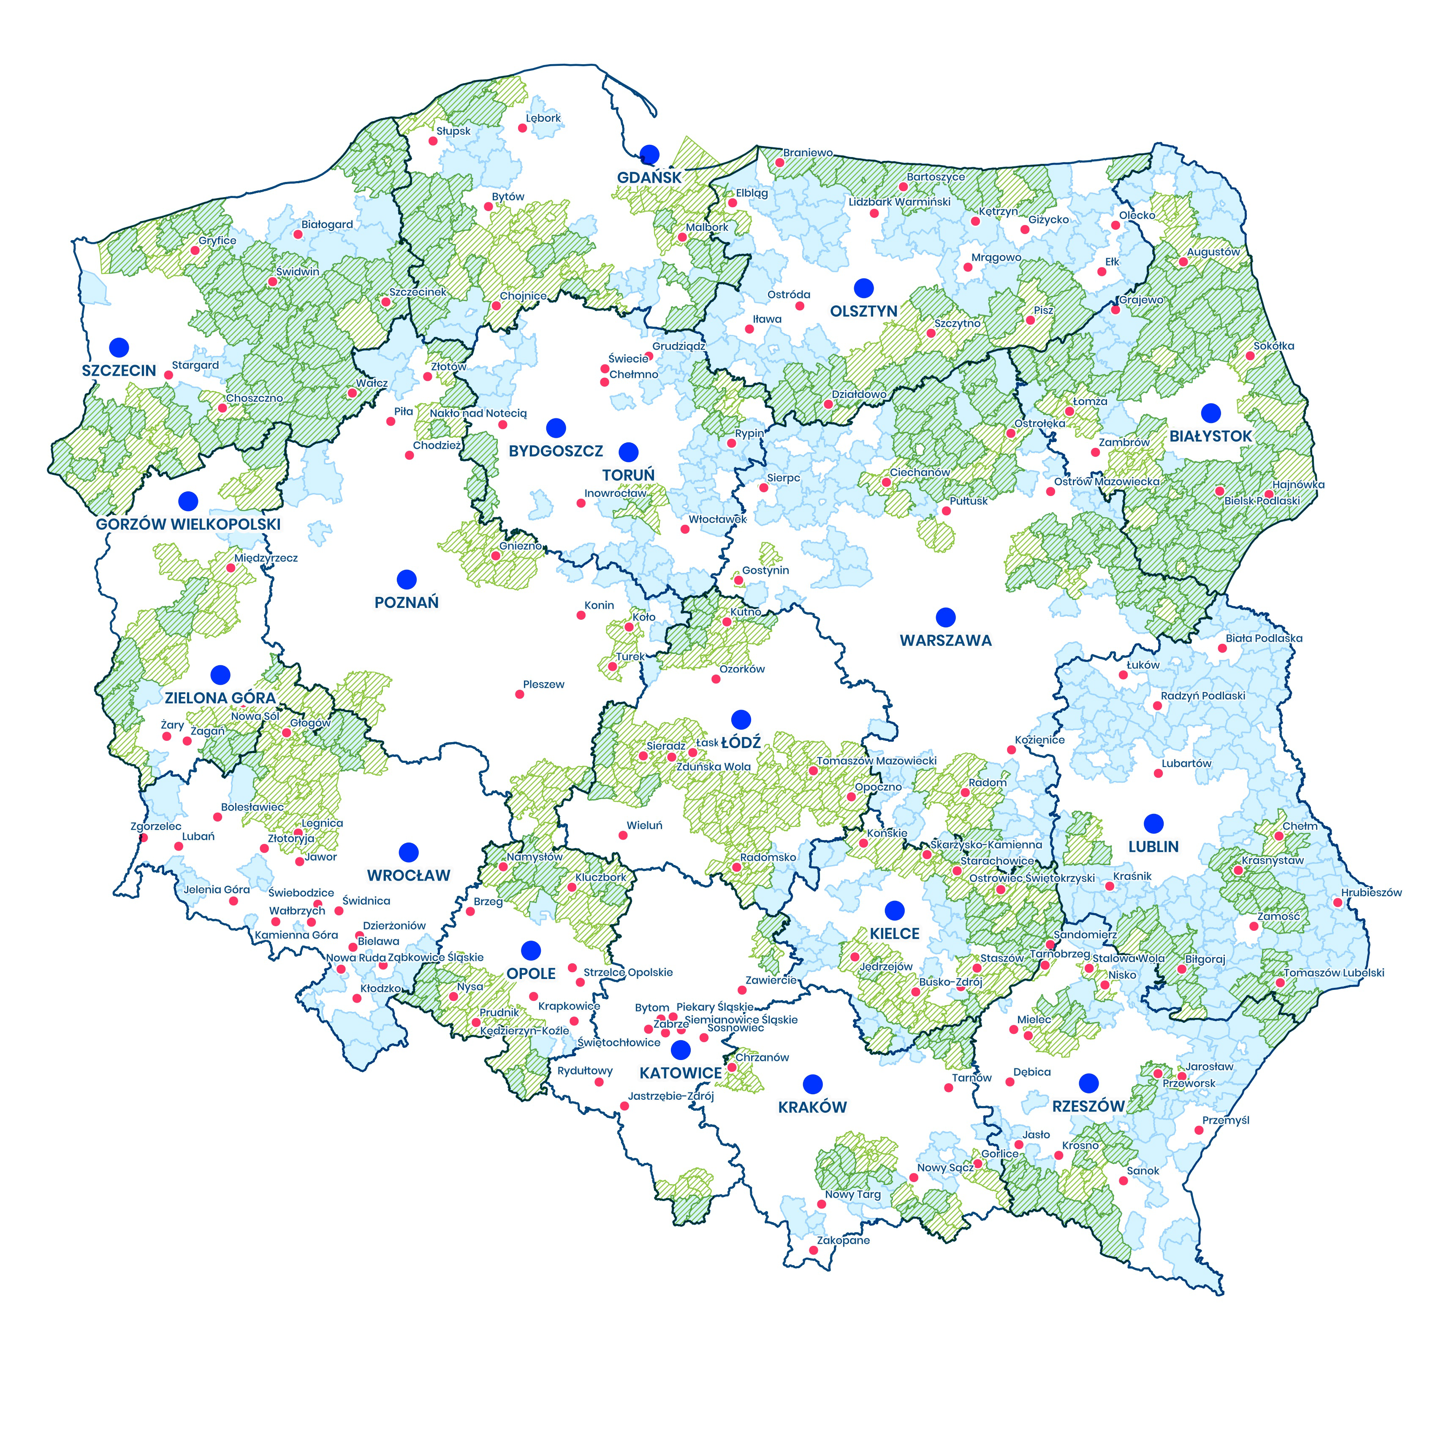
Partnerstwa w regionach

Slide 4
Wstępne rozpoznanie modeli wsparcia – dane cząstkowe
Podejście systemowe – objęcie znacznej lub całej powierzchni województwa partnerstwami z dużym wykorzystaniem CWD (i wspieraniem partnerstw z innych źródeł). Dedykowane konkursy lub koperty.
S
Podejście projektowe-gminne – kierowanie dedykowanych środków dla JST wchodzących w skład partnerstwa lub dla partnerstw na przedsięwzięcia poszczególnych samorządów.
P
Interwencje regionalne – dedykowane poszczególnym obszarom, na których znalazły się partnerstwa. UM koncentruje się innych instrumentach, jednak przewidział pewne środki dla JST na terenie partnerstw (w związku z CWD lub nie)
IR
N
Neutralny stosunek do CWD – preferowane inne kierunki wsparcia w województwie. Rozważane wsparcie punktowe w konkursach.
O
Podejście ogólne – dodatkowe punkty w konkursach i prace nad dodatkowymi rozwiązaniami dla partnerstw CWD.
D
Trwa podejmowanie decyzji
Przedstawiona typologia nie jest oparta na oficjalnych stanowiskach Urzędów Marszałkowskich

Slide 5
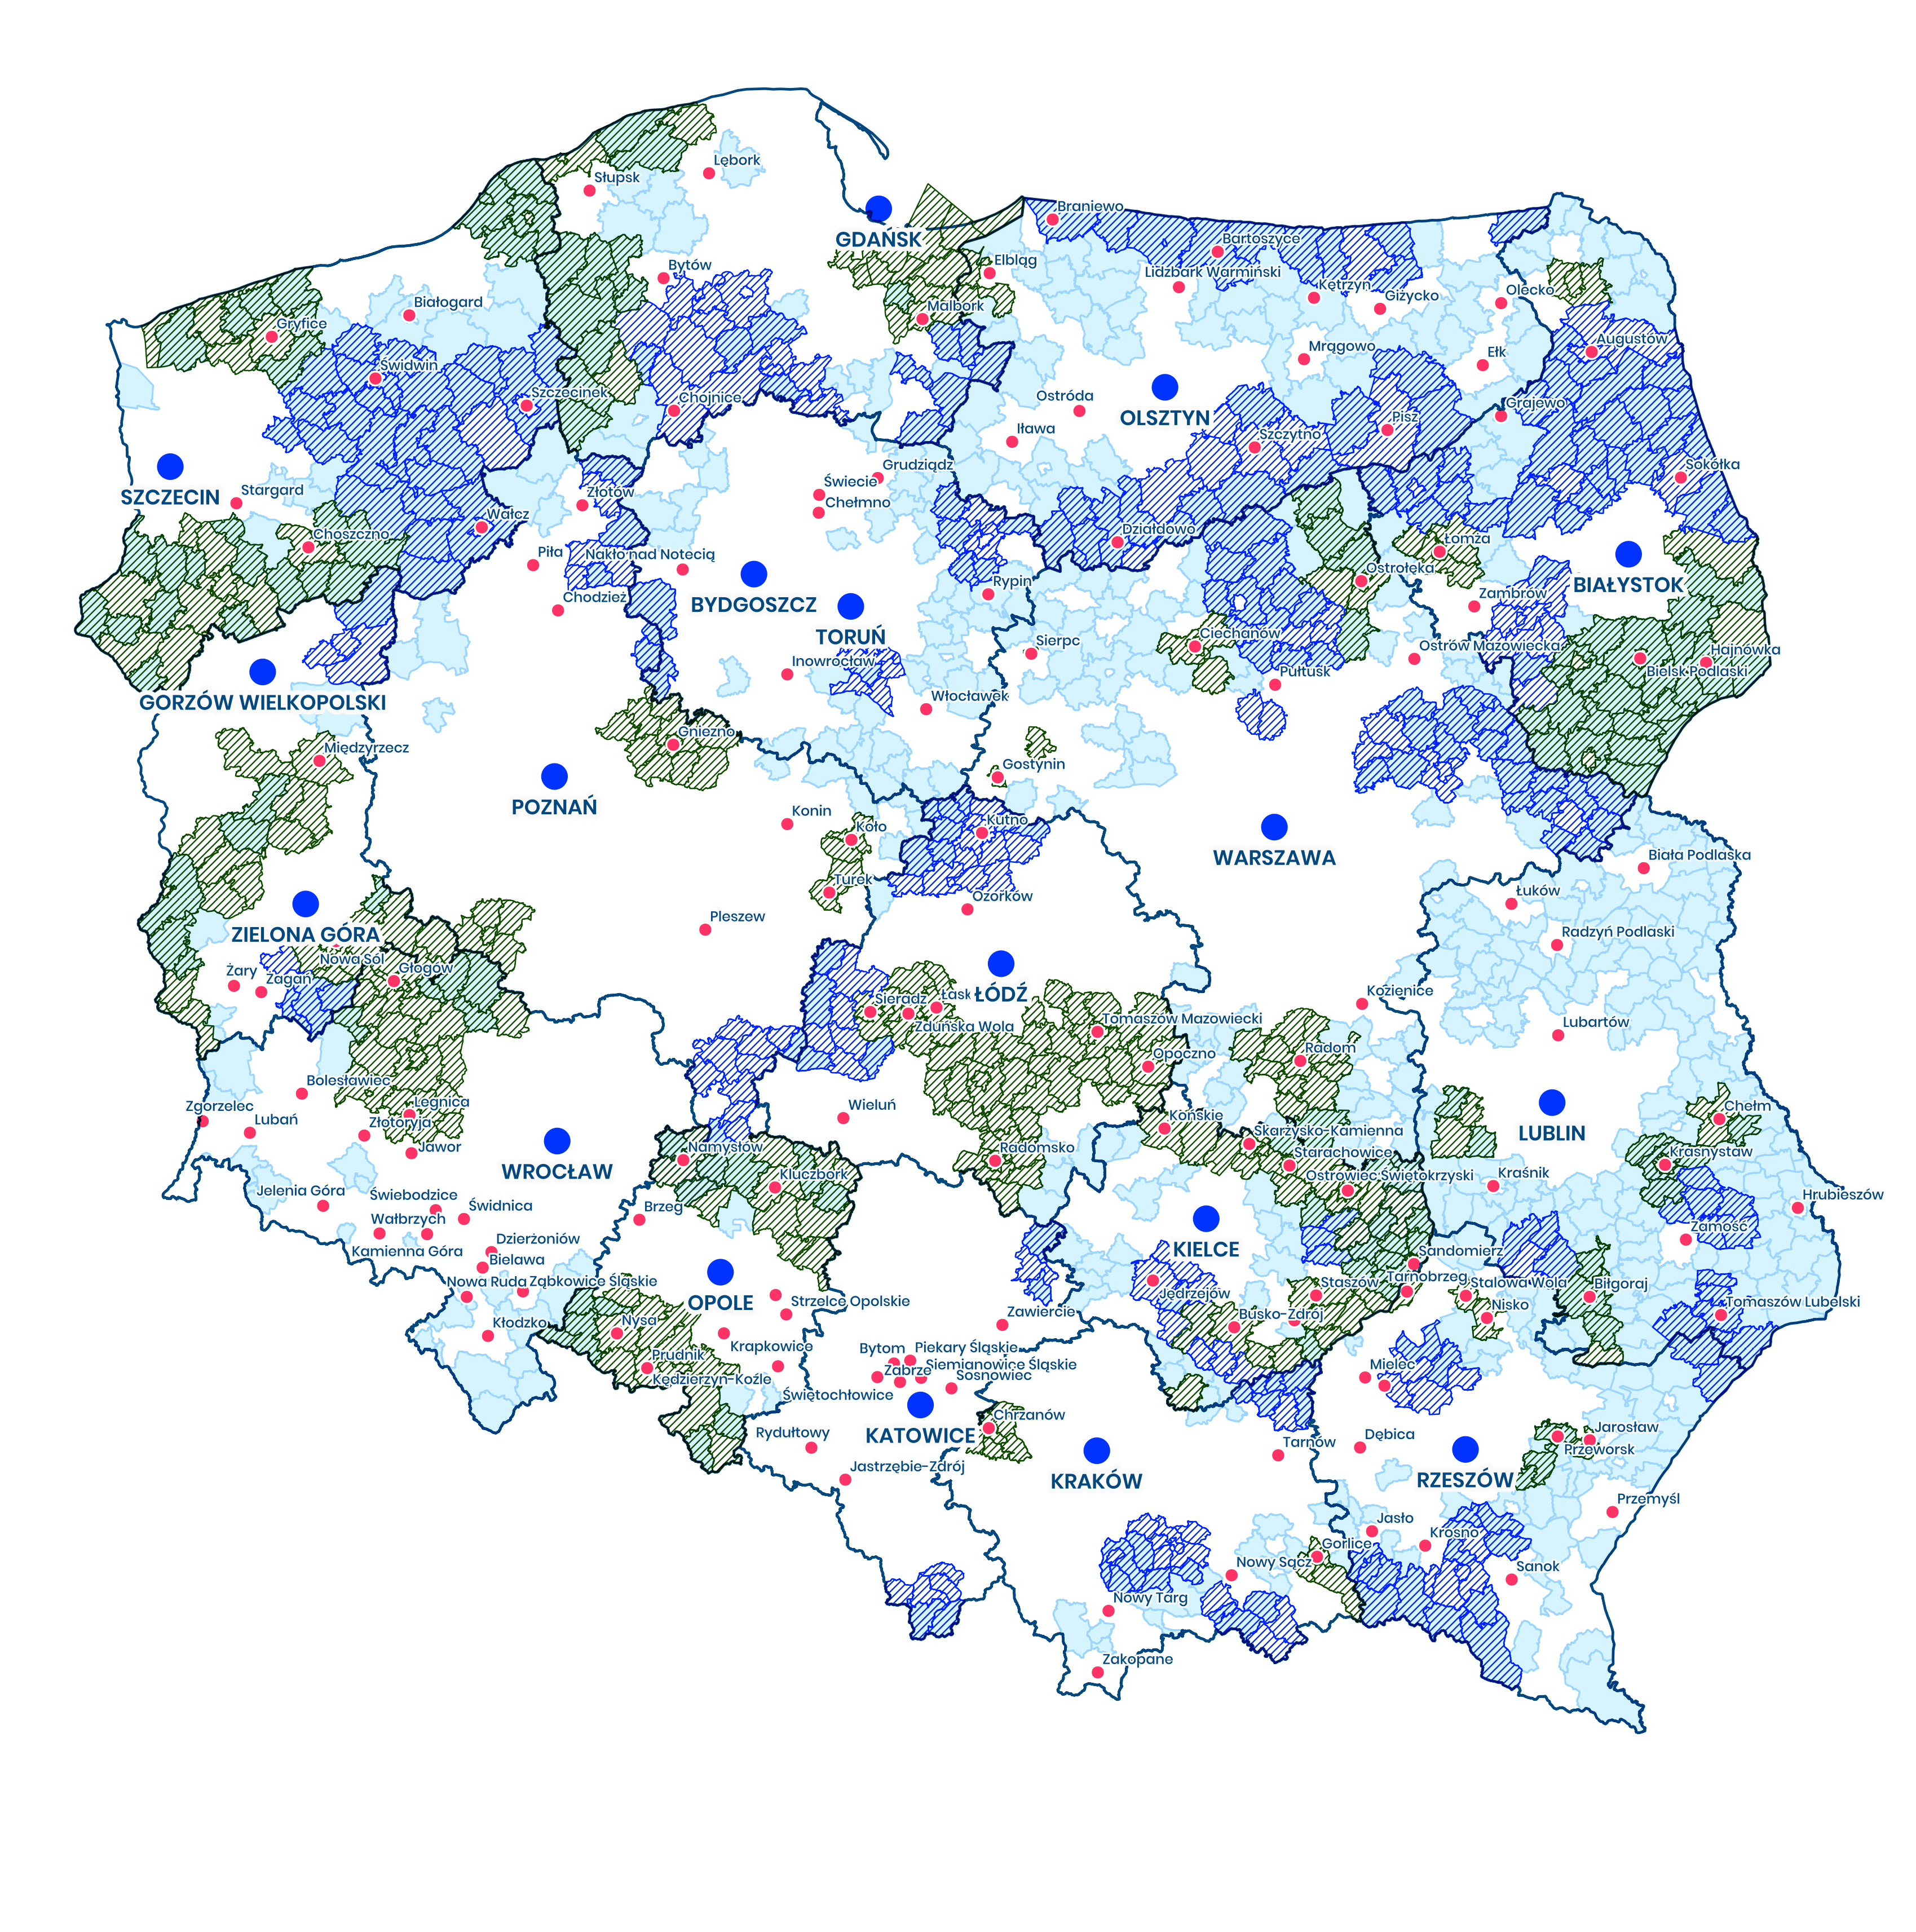
Instytucjonalizacja

Slide 6
Wsparcie przygotowania projektów partnerstw pilotażowych
Źródło: opracowanie własne w oparciu o monitoring projektu CWD

Slide 7
Forum Wymiany Doświadczeń Zielona Góra, 16 listopada 2022 r.
Michał Bargielski – Fundacja Fundusz Współpracy mbargielski@cofund.org.pl

